Slide 1
Отчет МОУ Лицея УКМО
по итогам проведения областной недели по профилактике употребления табачных изделий «Мы за чистые легкие!»
16 -20 мая 2016 г

Slide 2
Цель и задачи мероприятий
Цель: создание условий для снижения рисков употребления табачных изделий участниками образовательного процесса.
Задачи:
Выявить исходный уровень информированности подростков об опасности употребления табака;
Сформировать у обучающихся отрицательное отношение к употреблению табачных изделий;
Расширить представление подростков о замещении употребления табачных изделий;
Развить у обучающихся навыки проявления силы воли и принятия собственных решений (выбор).

Slide 3
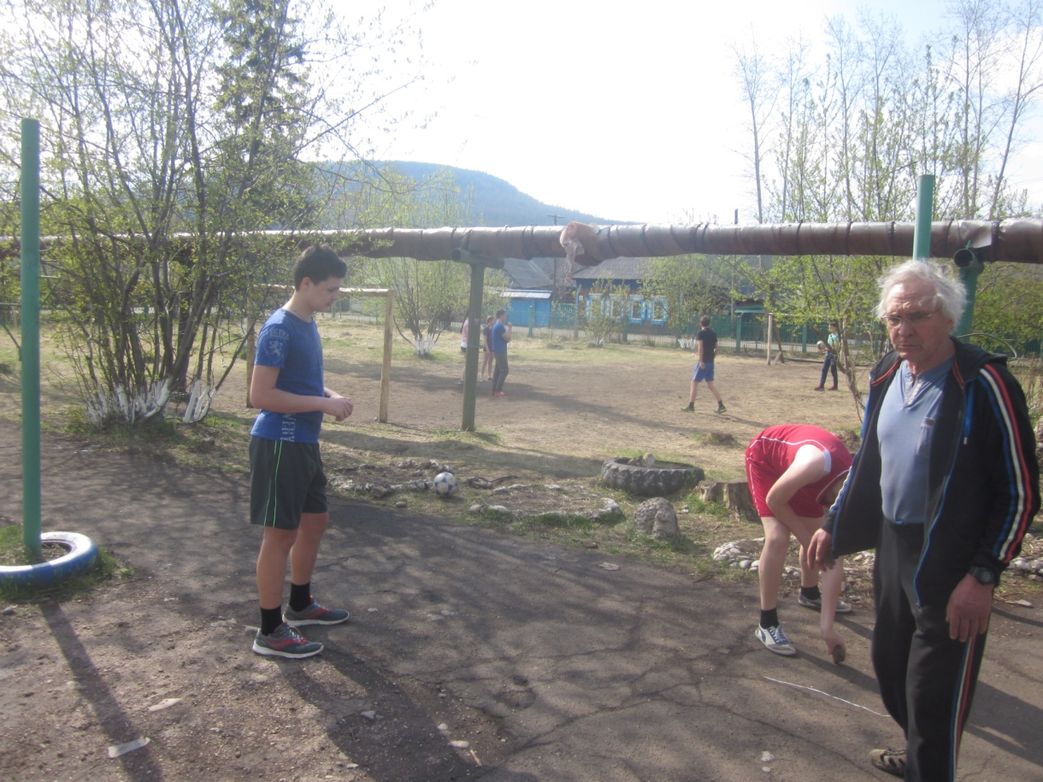
День спорта и здоровья
МЫ за ЗОЖ!!!

Slide 4
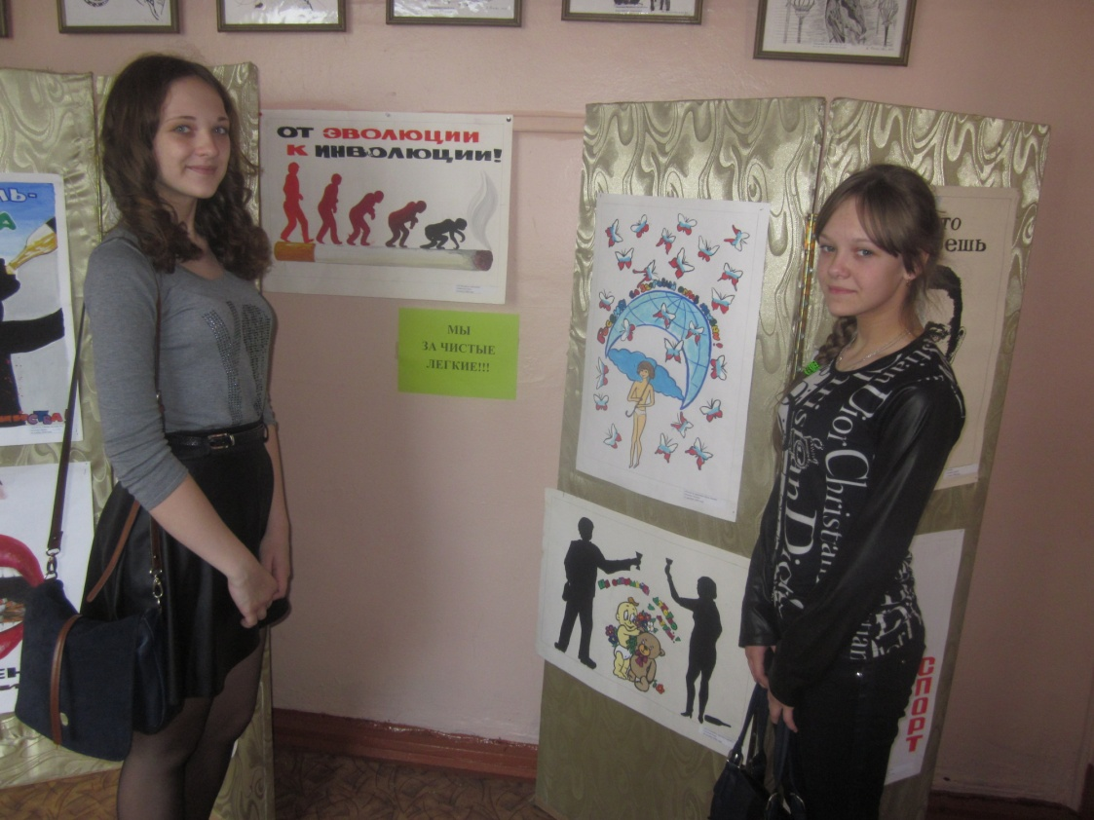
Выставка творческих работ «Мы за чистые легкие!»

Slide 5
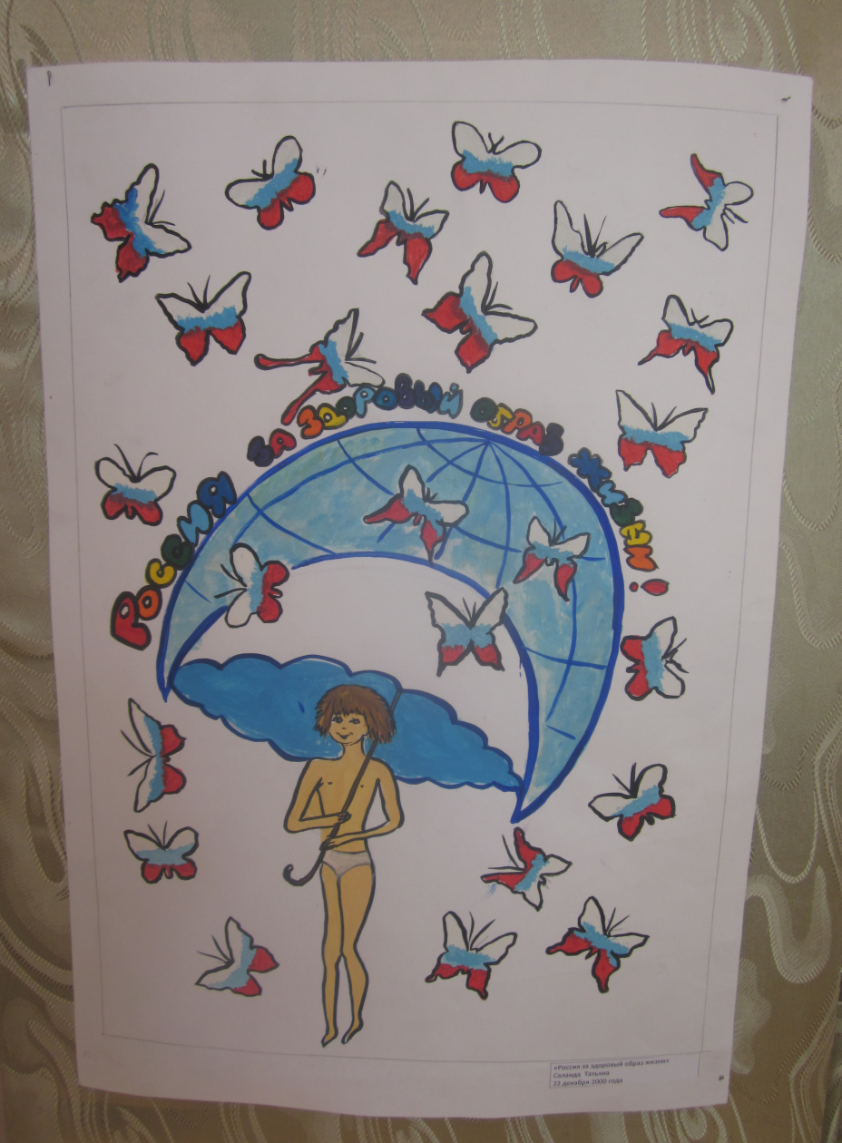
И на переменах……мы за ЗОЖ!

Slide 6
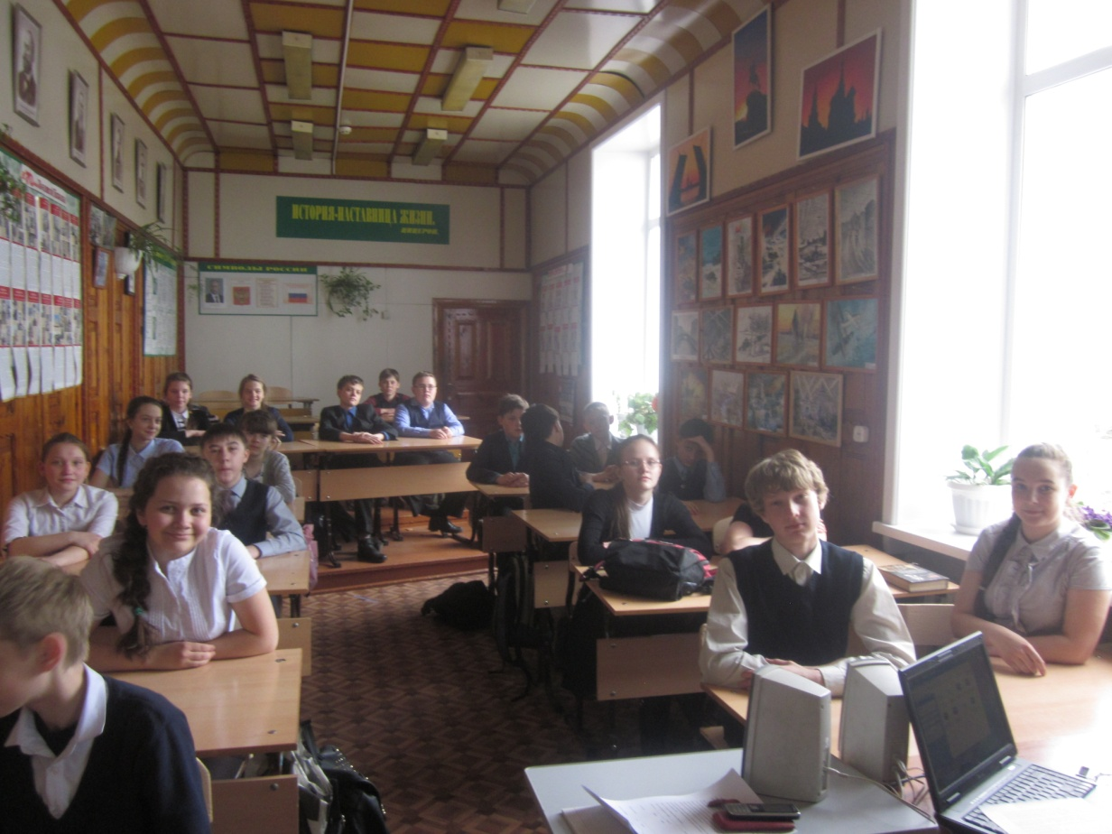
Коммуникативные занятия с психологом «Учимся общаться и взаимодействовать без табака»

Slide 7
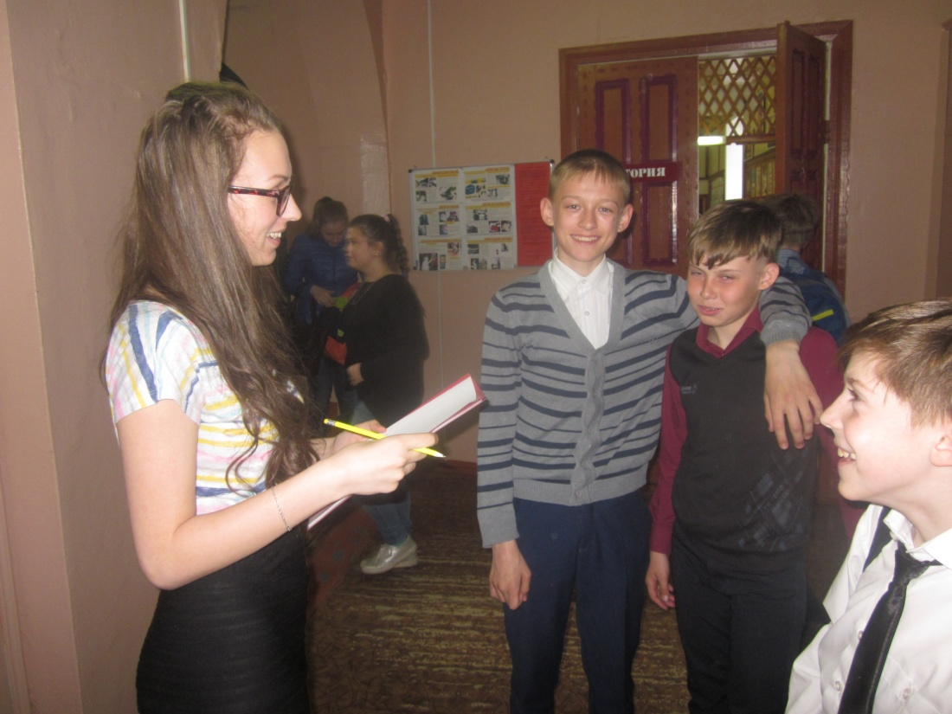
Социологический опрос «А ты ЗА ЗОЖ?»

Slide 8
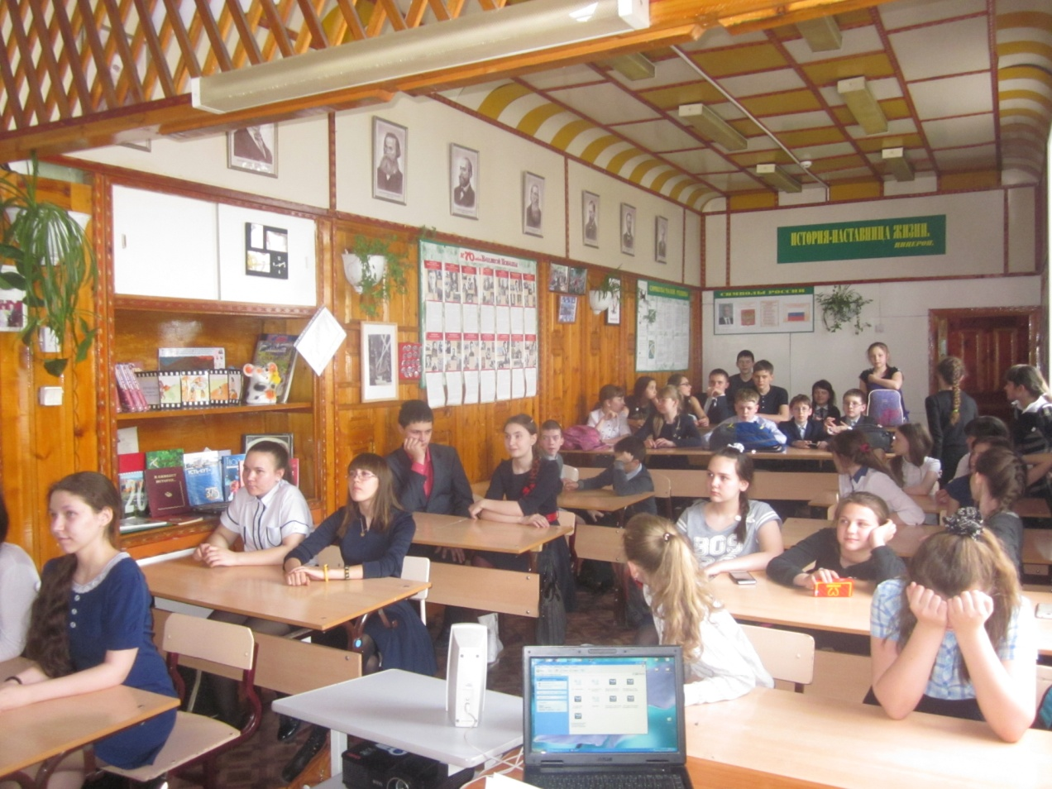
Часы общения 5-8 классы «Это мой выбор»

Slide 9
Итоги мероприятий
По итогам проведения недели по профилактике употребления табачных изделий учащиеся лицея проинформированы об опасности употребления табака, по результатам тренинговых занятий и часов общений учащиеся показали свое отрицательное отношение к курению и проявляют навыки силы воли и принятия собственного выбора, решения в пользу ЗОЖ!

